Slide 1





TOÁN
Bài 27: Giảm một số đi một số lần
(Tiết 2 – Luyện tập – tr. 80)

Slide 2
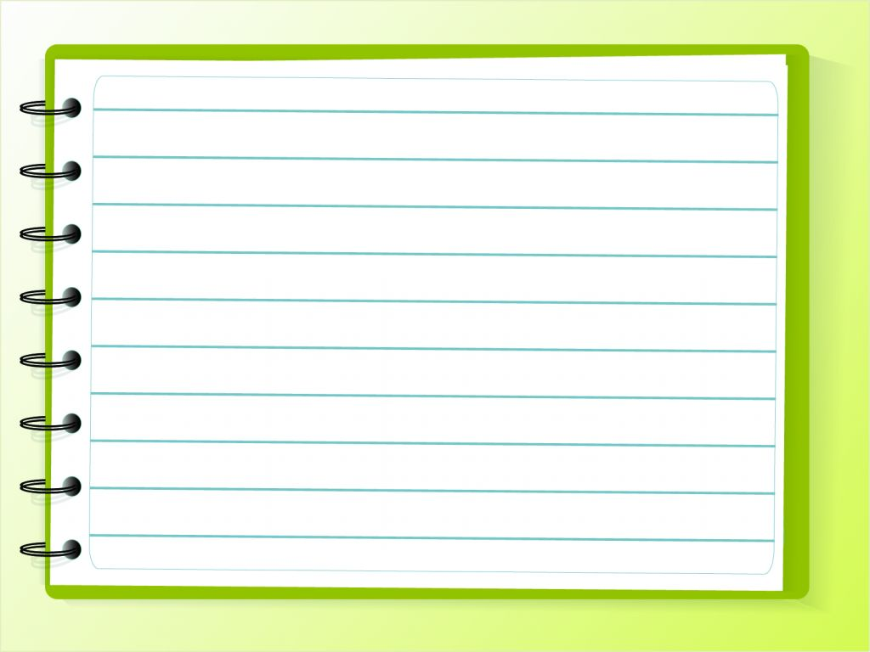

MỤC TIÊU
1
Luyện tập về giảm một số đi nhiều lần
2
Biết vận dụng vào giải toán và tính toán trong cuộc sống.
3
Rèn luyện tính toán cẩn thận, trình bày sạch đẹp.
YÊU CẦU CẦN ĐẠT

Slide 3


Slide 4

1
Số ?
Gấp
7 lần
Giảm
2 lần
14
?
?
98
49
Giảm
4 lần
Gấp
3 lần
52
13
?
?
39
Các con làm vào SGK nhé

Slide 5
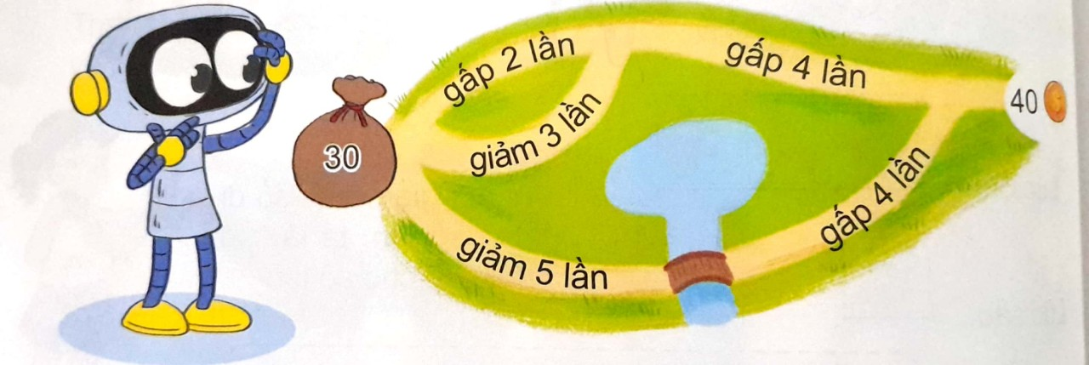

2
Rô-bốt có 30 đồng vàng. Khi đi qua mỗi ngã rẽ (như hình vẽ), số đồng vàng của Rô-bốt sẽ thay đổi theo phép tính ghi ở con đường Rô-bốt sẽ đi qua. Tìm đường đi để Rô-bốt có 40 đồng vàng?

Slide 6
2
Rô-bốt có 30 đồng vàng. Khi đi qua mỗi ngã rẽ (như hình vẽ), số đồng vàng của Rô-bốt sẽ thay đổi theo phép tính ghi ở con đường Rô-bốt sẽ đi qua. Tìm đường đi để Rô-bốt có 40 đồng vàng?
Đường đi 1: gấp 2 lần -> gấp 4 lần
30 -> 60 -> 240. Rô-bốt có 240 đồng vàng
Đường đi 2: giảm 3 lần -> gấp 4 lần
30 -> 10 -> 40. Rô-bốt có 40 đồng vàng
Đường đi 3: giảm 5 lần -> gấp 4 lần
30 -> 6 -> 24. Rô-bốt có 24 đồng vàng.

Slide 7
3
Mai có 28 chiếc bút màu. Sau khóa học vẽ, số chiếc bút màu còn lại của Mai so với lúc đầu giảm đi 4 lần. Hỏi Mai còn lại bao nhiêu chiếc bút màu?
Bài giải
Mai còn lại số chiếc bút màu là:
28 : 4 = 7 (chiếc)
Đáp số: 7 chiếc bút màu
Các con làm vào vở nhé

Slide 8
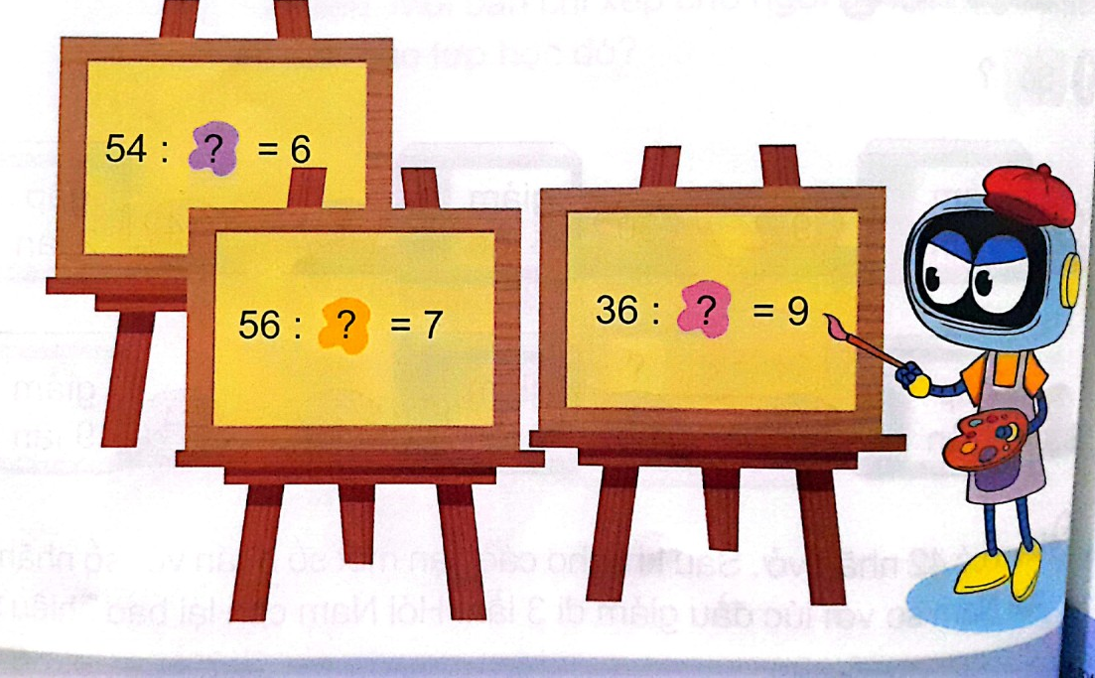
4
Tìm số chia.
9
4
8

Slide 9








Củng cố và dặn dò

Slide 10


*Muốn giảm một số đi một số lần, ta làm thế nào?
*Muốn gấp một số lên một số lần, ta làm thế nào?

Slide 11



HƯỚNG DẪN VỀ NHÀ
Ôn tập lại bài đã học
Làm bài tập trong SBT
Chuẩn bị bài mới

Slide 12
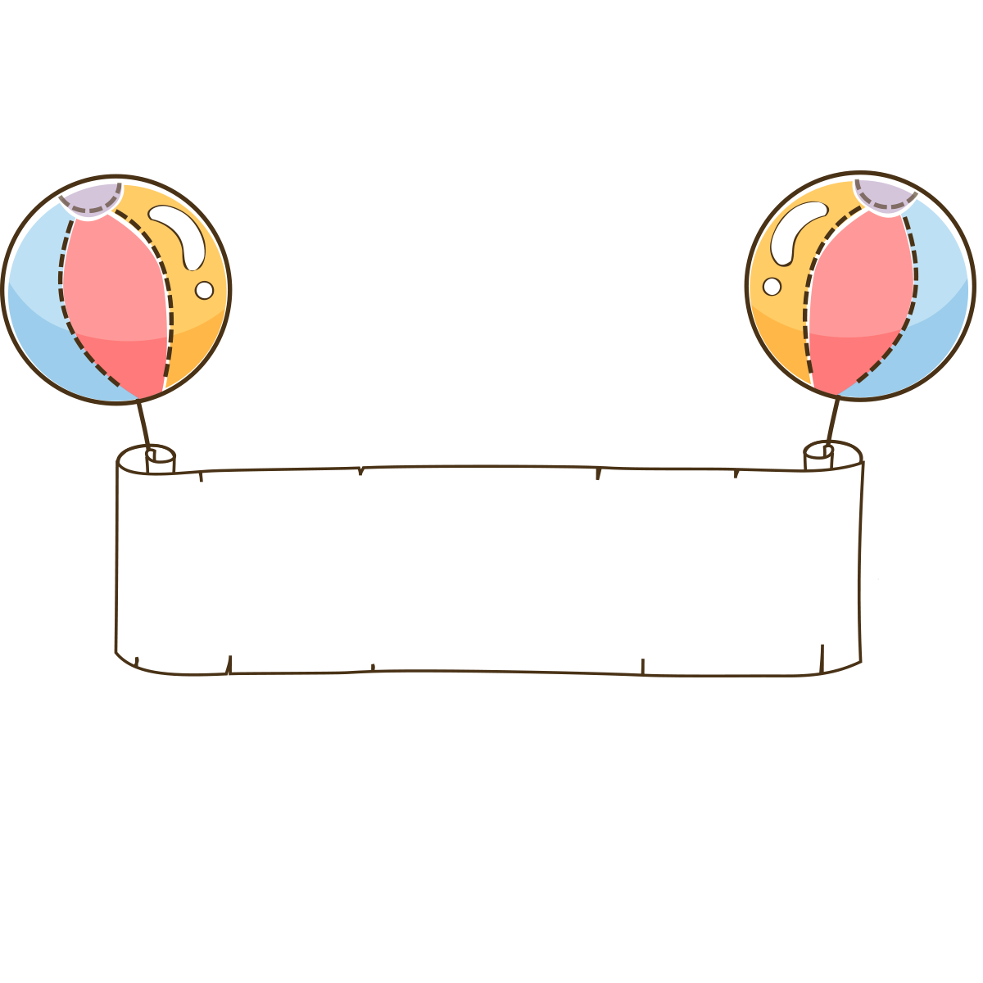













Tạm biệt và hẹn gặp lại các con

